Slide 1
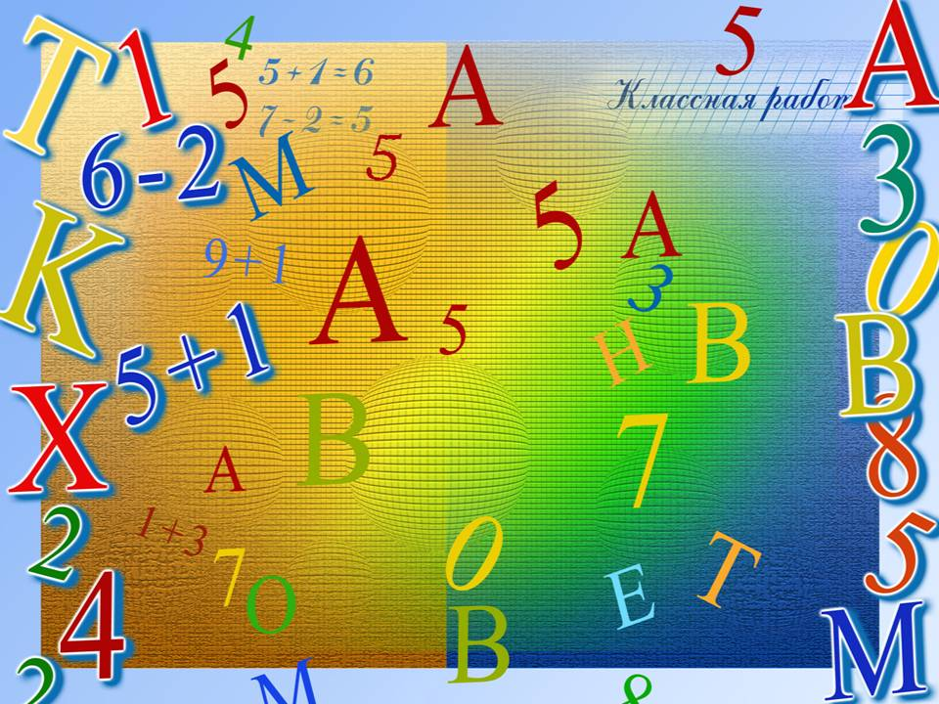
Мой класс
Вишева Светлана Федоровна

Slide 2
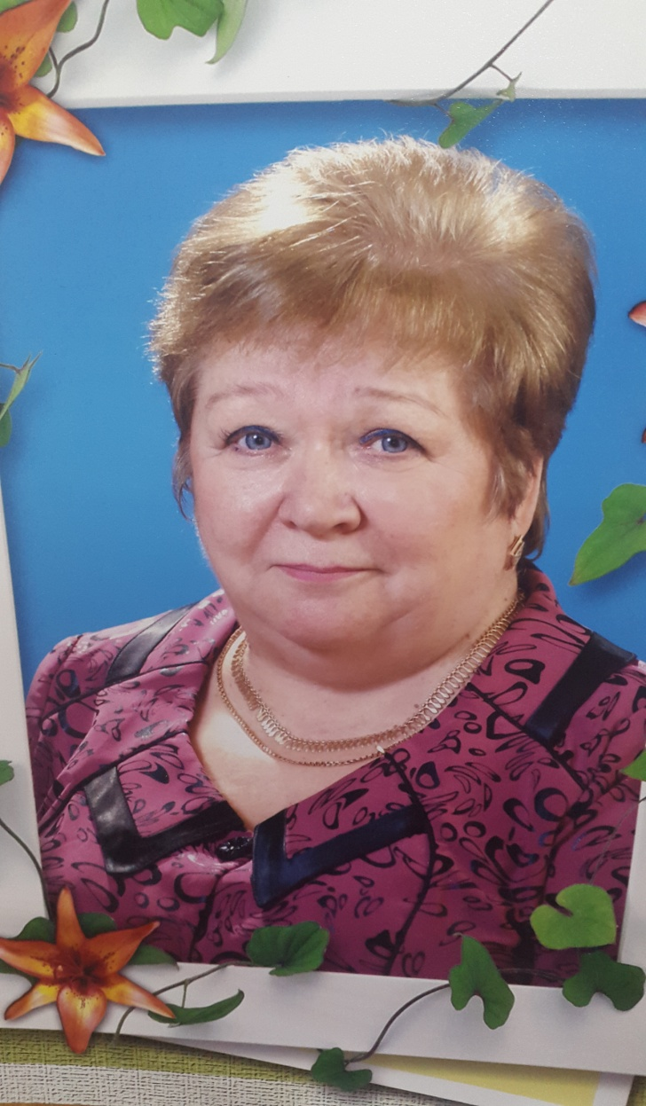

Вишева Светлана Федоровна , закончила Ставропольский Государственный Педагогический Институт (1977 г. )
Стаж работы , (40 Лет)

Slide 3
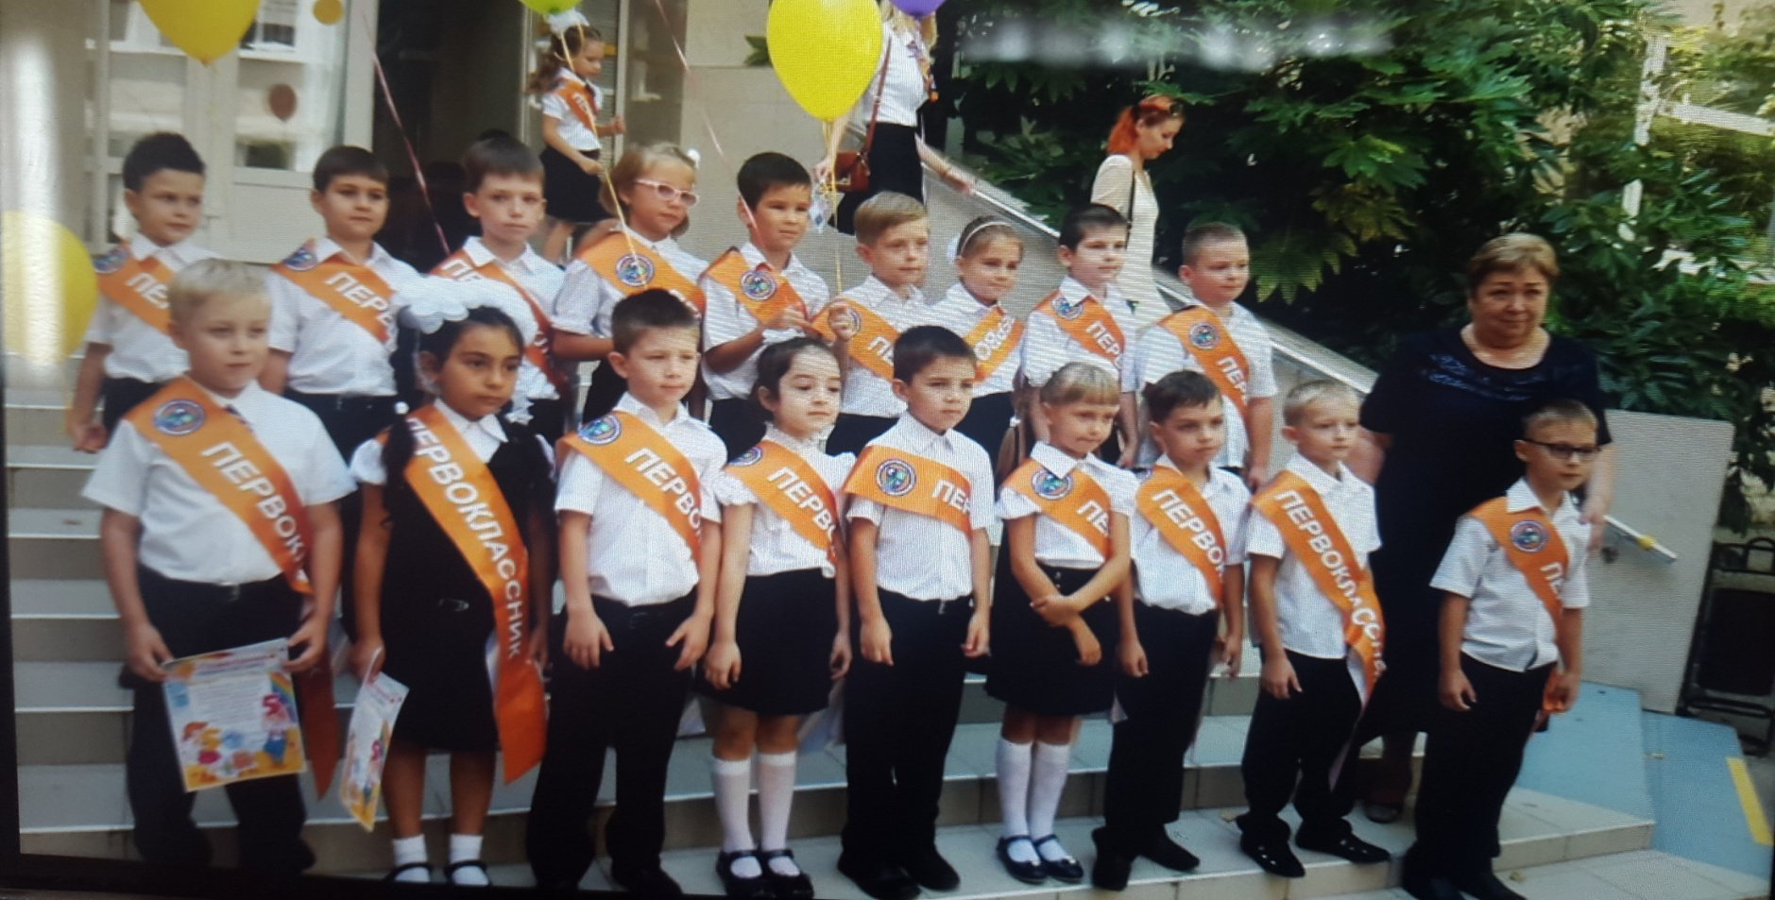
Каждый класс хорош по – своему .

Slide 4
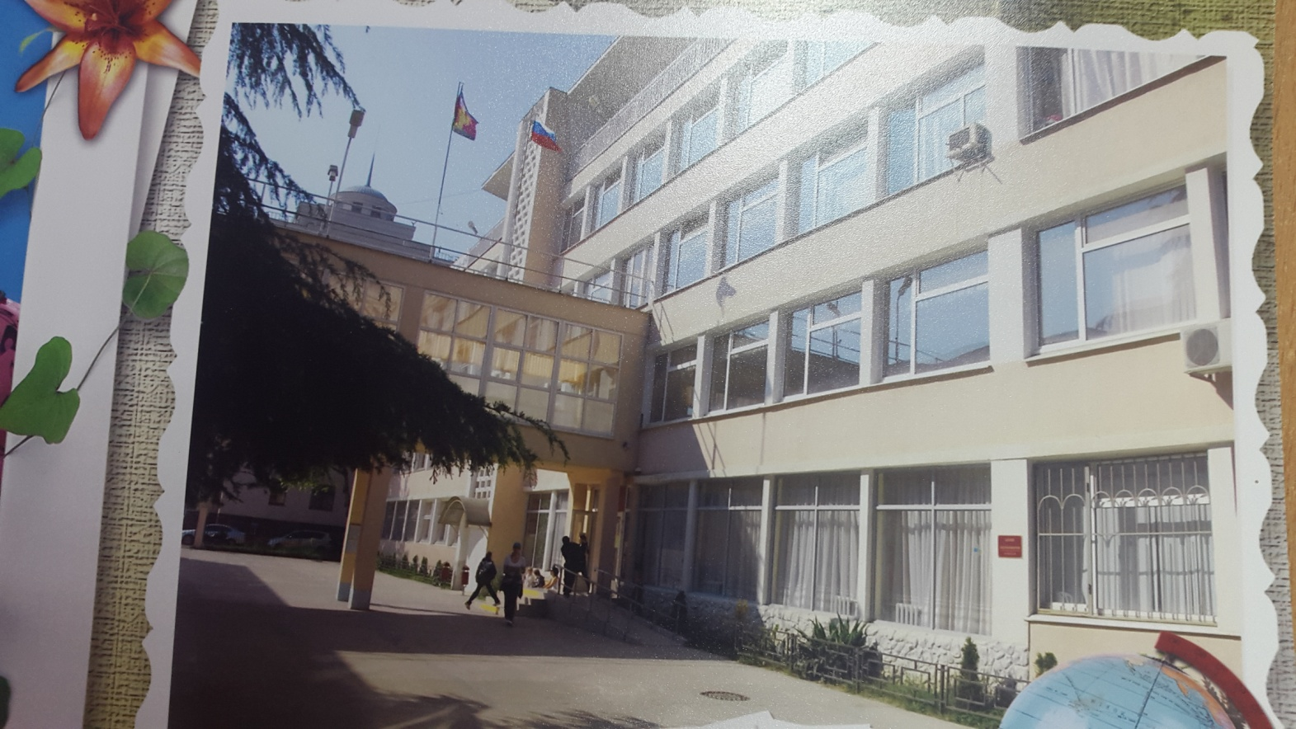
Гимназия № 8
Знания и Счастье приносит.

Slide 5
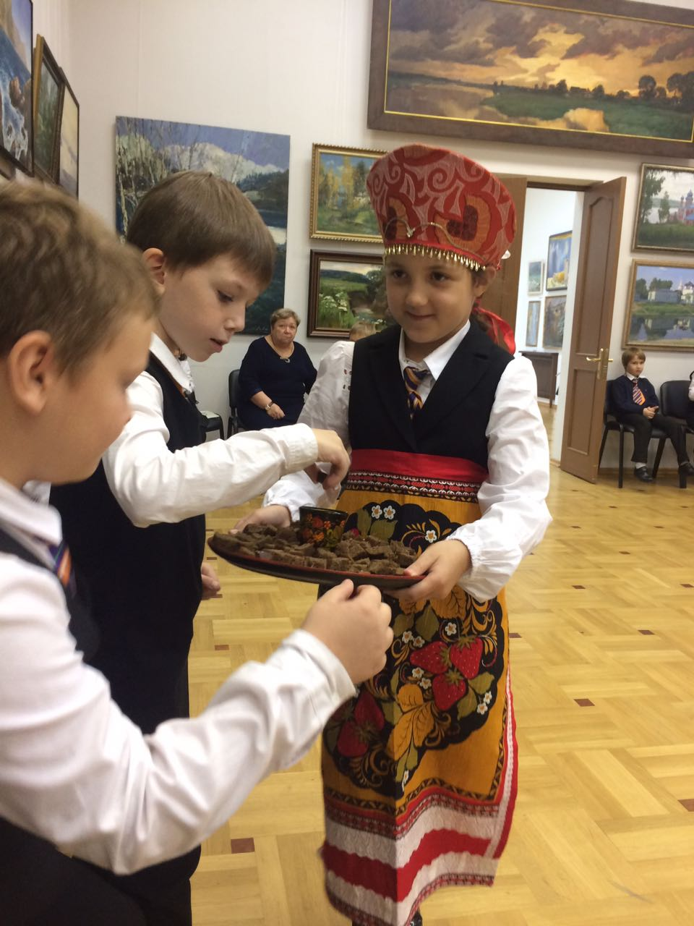
Но все успешные классы, как и счастливые семьи, чем – то похожи.

Slide 6
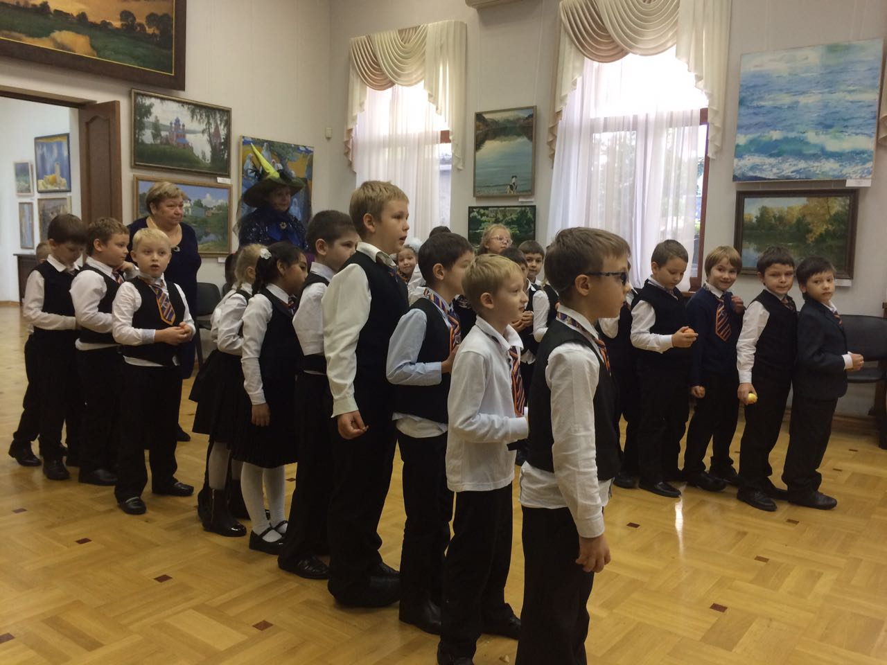
Учитель нас научит беззаботно в мире жить: все обдумывать получше и при этом не спешить.

Slide 7
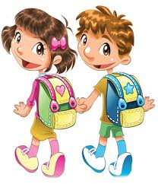
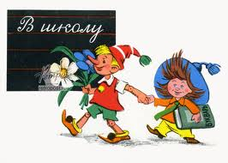

Промчалось лето красное,
Весёлое и вольное,
Настало время классное,
И очень-очень дружное.

Slide 8
Учителя как заботливые садовники, кропотливым трудом и любовью взращивают свою благодатную ниву – школьников.

Slide 9
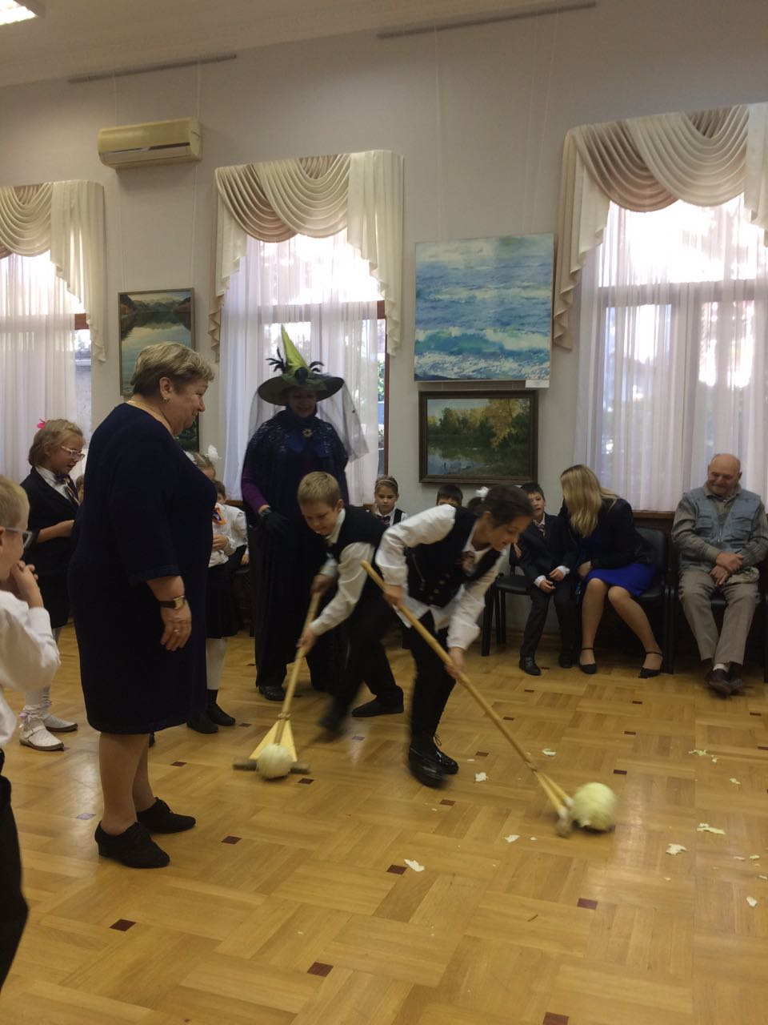
Музей Николая Островского
«Осенние посиделки»

Slide 10
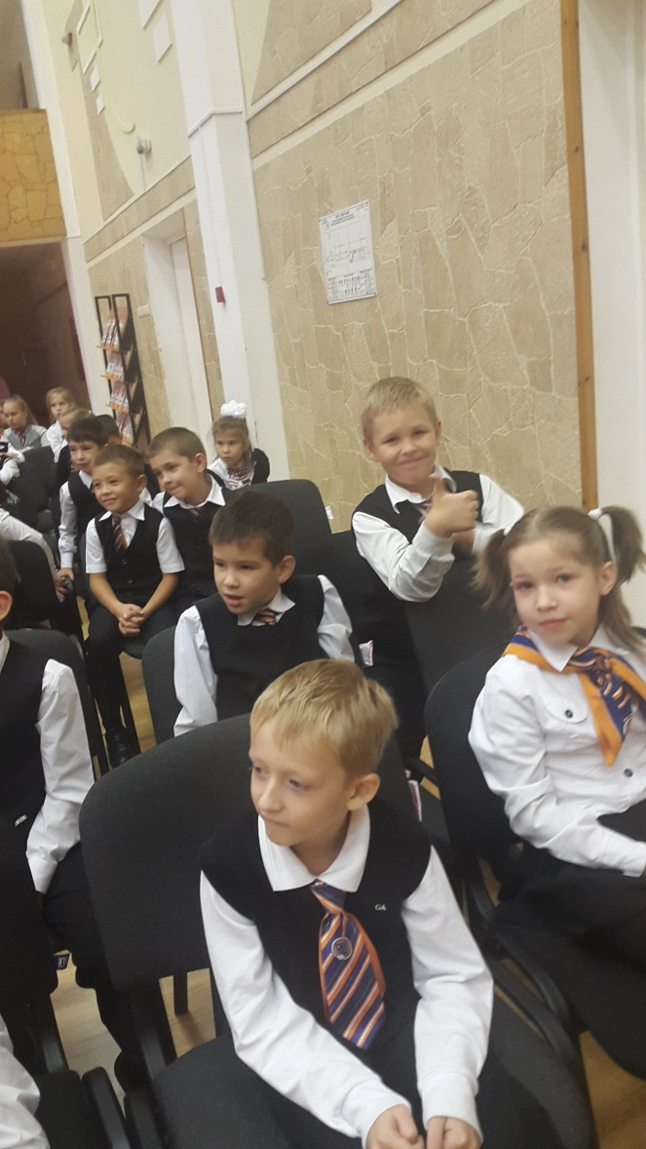
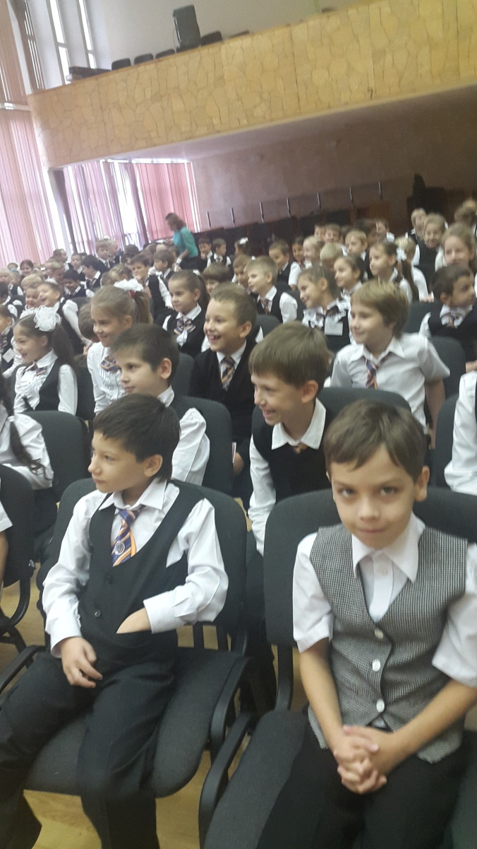
Актовый зал
Выступление
«Фокусник»

Slide 11
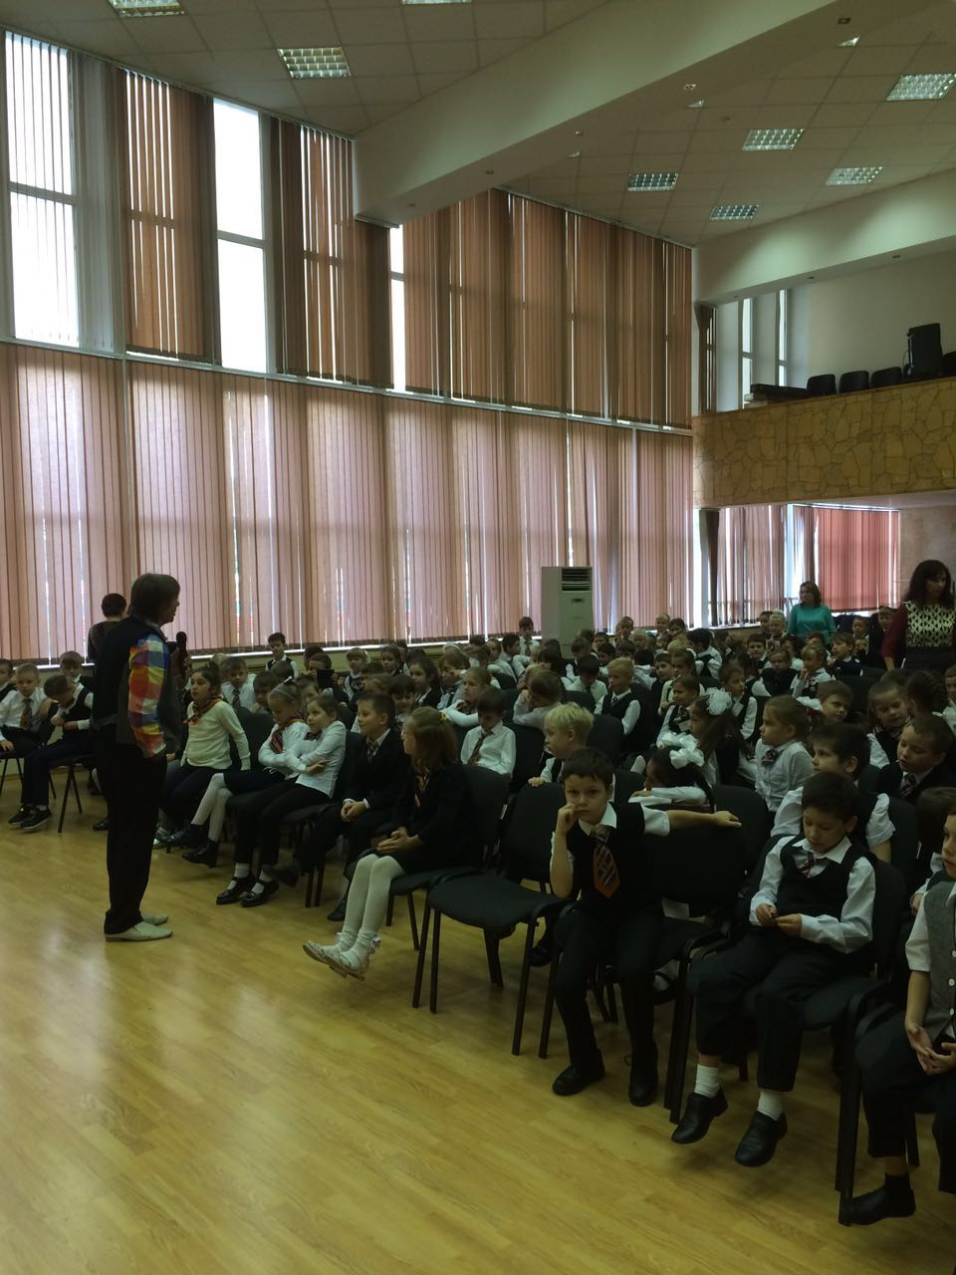
Ф
о
к
у
с
н
и
к

Slide 12
Нелёгкий труд выпал на долю учителей начальной школы: подготовить почву, посеять семена, взлелеять первые ростки, дать им окрепнуть и передать их в руки коллег предметников.

Slide 13
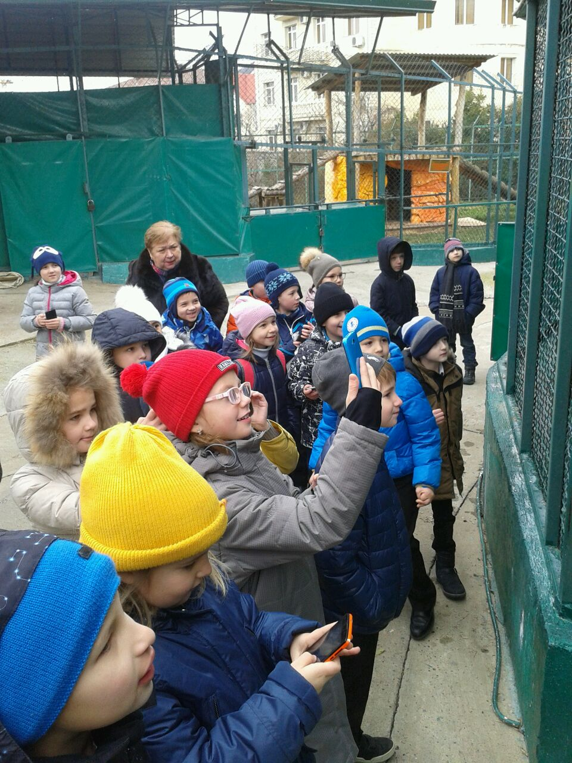
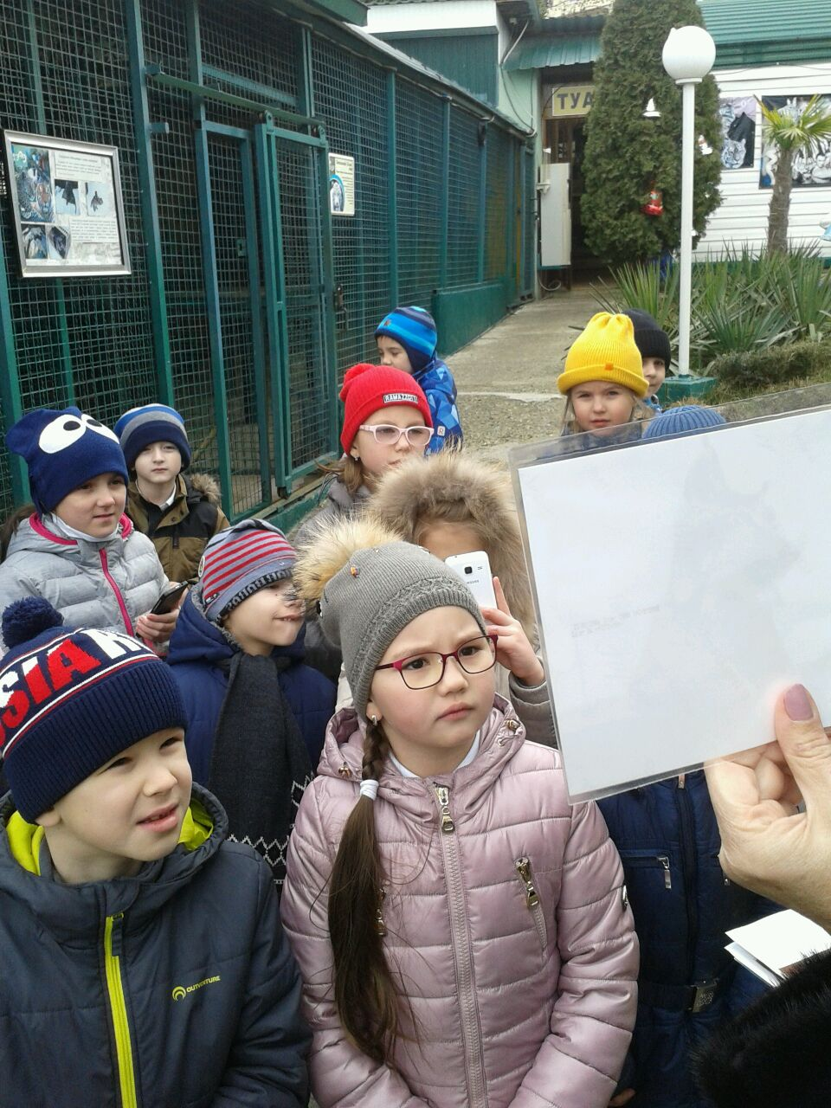
Экскурсия в
Санаторий
Октябрьский

Slide 14
Не просто учить, а пробудить у ребёнка желание учиться, привить ему вкус к знаниям.

Slide 15
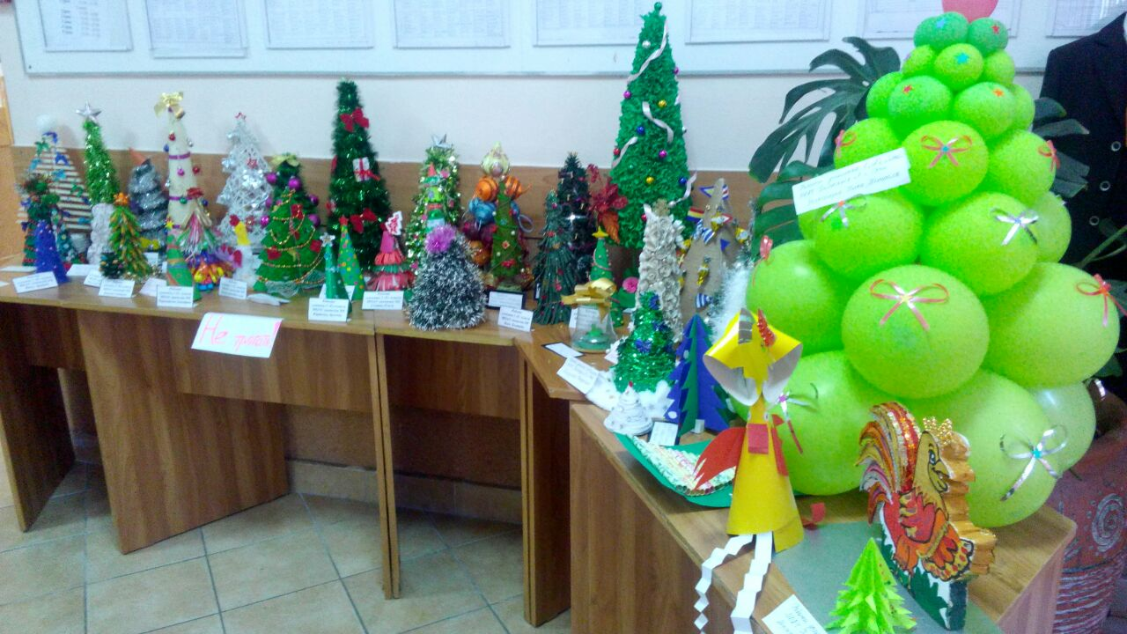
Новогодние Поделки

Slide 16






